Slide 1


U.A. FOTOGRAFÍA BÁSICA
(tercer periodo)
FACULTAD DE ARQUITECTURA Y DISEÑO
LICENCIATURA EN DISEÑO GRÁFICO
MTRA. AMPARO GÓMEZ CASTRO

Slide 3
Unidad a la corresponde
Unidad 2. Principios técnicos de la cámara fotográfica digital (DSLR)
Objetivo: Adquirir los fundamentos operativos de la cámara fotográfica digital, a través de su manipulación para distinguir la interacción entre las partes
Contenidos:
2.1 Cámara oscura
  2.1.1principios fundamentales
  2. La cámara digital
2.1. El obturador
2.2. El diafragma
2.3. El exposímetro
2.4. Sistemas de visión de la cámara.
2.5. Los lentes y sus características
2.6. Sistemas de enfoque
2.7. Balance del blanco
2.8. Características y formatos del archivo digital

Slide 4
Guión de uso del material
Inicialmente se solicita al alumno una cámara fotográfica reflex digital con objetivo fotográfico
Se realiza la explicación de los diferentes objetivos fotográficos
Se muestra la clasificación, usos , ventajas y desventajas de cada uno.
Se realizan diferentes ejercicios fotográficos poniendo en práctica lo aprendido
Se revisan grupalmente los resultados para recibir la retroalimentación y poder realizar las correcciones de ser necesario
Una vez conociendo el uso correcto de los objetivos fotograficos se pide llevar a cabo práctica en casa.
El material didáctico esta programado para tres sesiones de 2 horas

Slide 5
Anatomía de una cámara fotográfica
2. La óptica
Uno de los primeros pasos para conseguir buenas imágenes consiste en saber ver. La visión fotográfica es consciente y por regla general no es fruto de la casualidad, antes de hacer una fotografía puede saberse el objetivo necesario y si se tiene o, de no ser así, cómo conseguir los mejores resultados con la óptica disponible.
A cada objetivo le corresponde una distancia focal y un campo de visión: a medida que aumenta la distancia focal se reduce el campo de visión, por el contrario si se reduce la distancia focal, aumenta el campo de visión.

Slide 6
Objetivos adecuados
Un objetivo es capaz de proporcionar un área de suficiente definición delante y detrás del plano exactamente enfocado, y esta área depende:
distancia focal en uso
diafragma empleado,
distancia de enfoque a la que se encuentre el objeto.

Slide 7
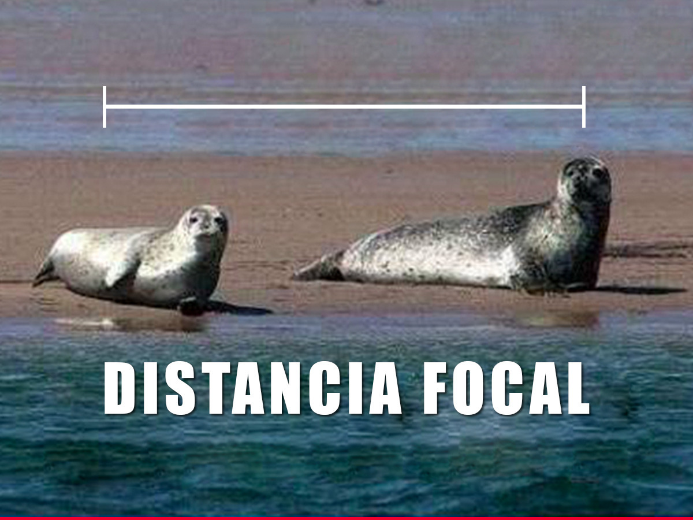

Slide 8
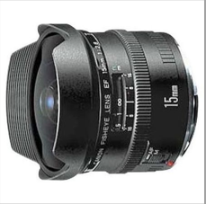
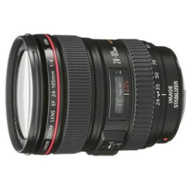
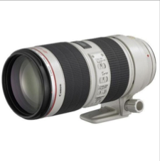
De a cuerdo a su función y ángulo de toma se clasifican en:
Angular ,Normal , Telefoto y Macro
Pueden ser objetivos fijos o con mecanismo de zoom para hacer un objetivo variable

Slide 9
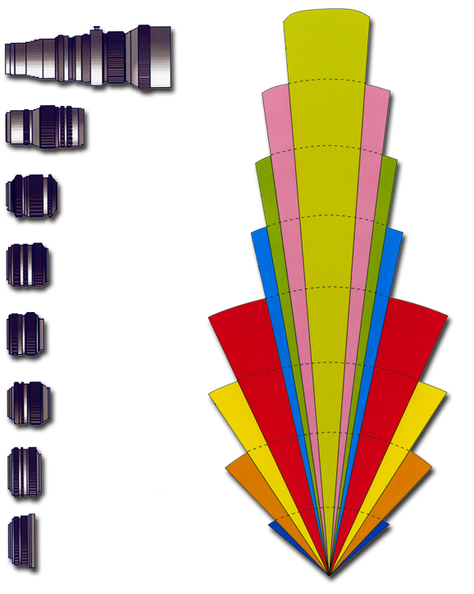
Distancia focal

Slide 10
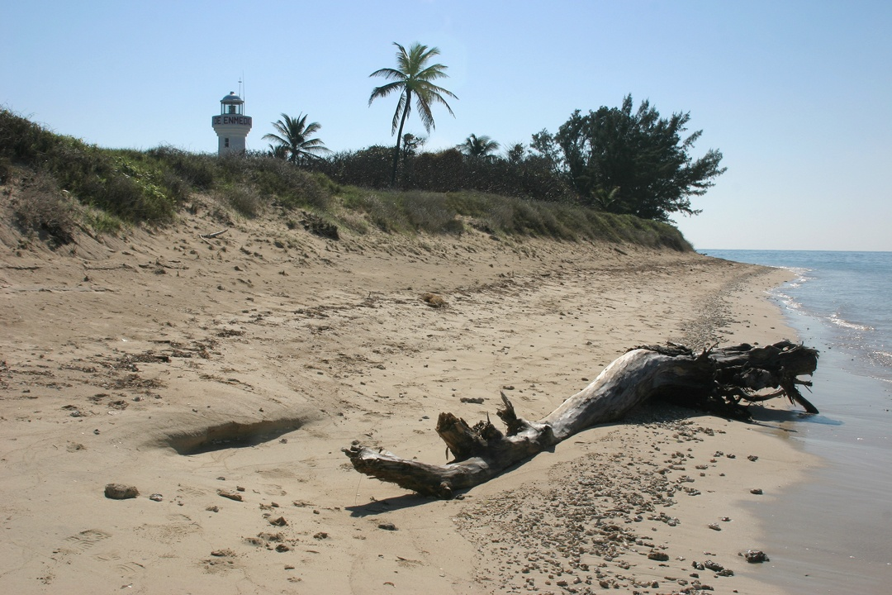
Objetivo Angular
La función principal de un objetivo angular es captar la mayor cantidad de espacio posible de un entorno determinado dentro del fotograma, con un grado de distorsión mínimo para no alterar demasiado el resultado final con respecto a la realidad.

Slide 11
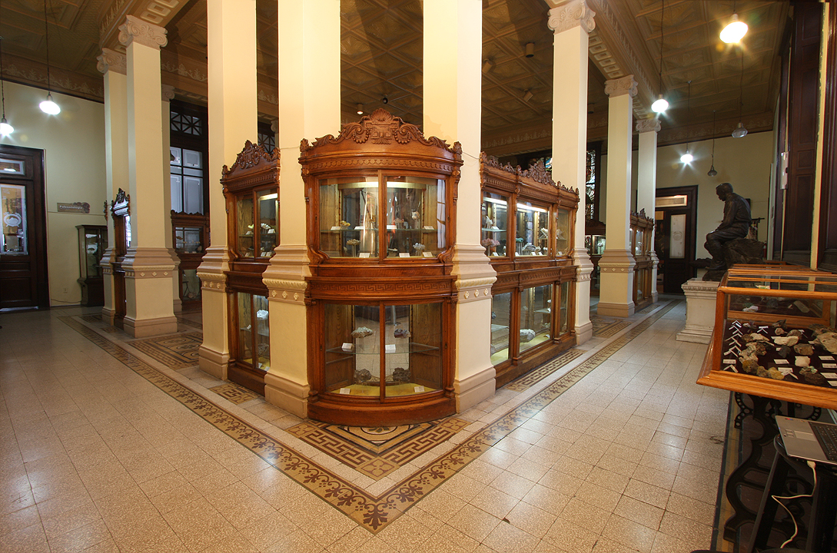
La perspectiva del gran angular abarca grandes espacios con un grado de distorsión moderado, además, la fuga de líneas se acentúa y con ellas la perspectiva lineal.

Slide 12
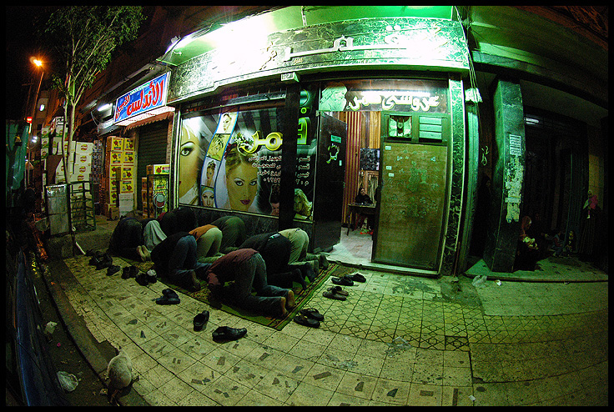
Cuanto menor distancia focal utilizada, mayor será la distorsión de la realidad. Con el angular las líneas se curvean y los primeros planos se alejan exageradamente del fondo, lo que procura una mayor sensación de profundidad.

Slide 13
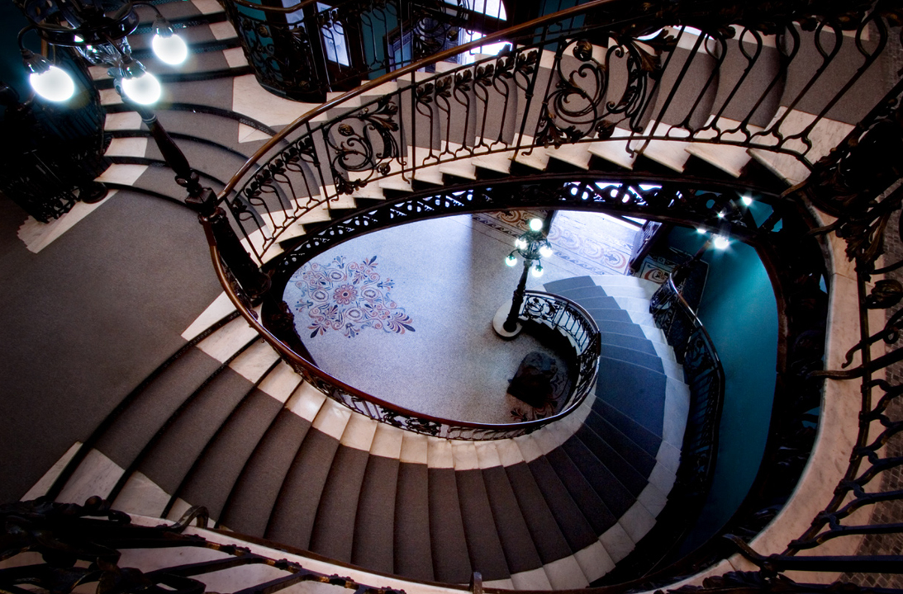

Slide 14
8 mm

Slide 15
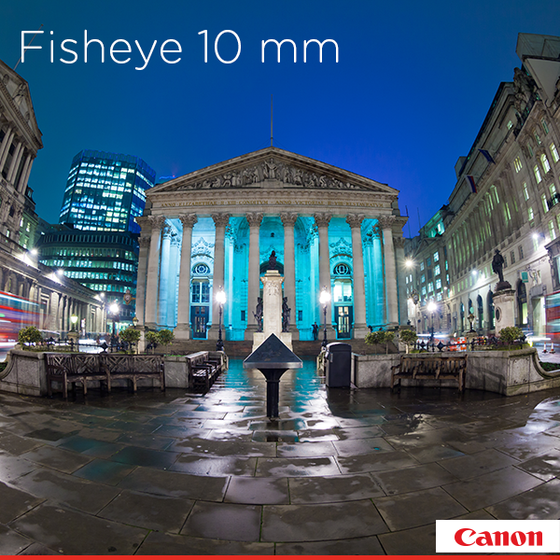

Slide 16
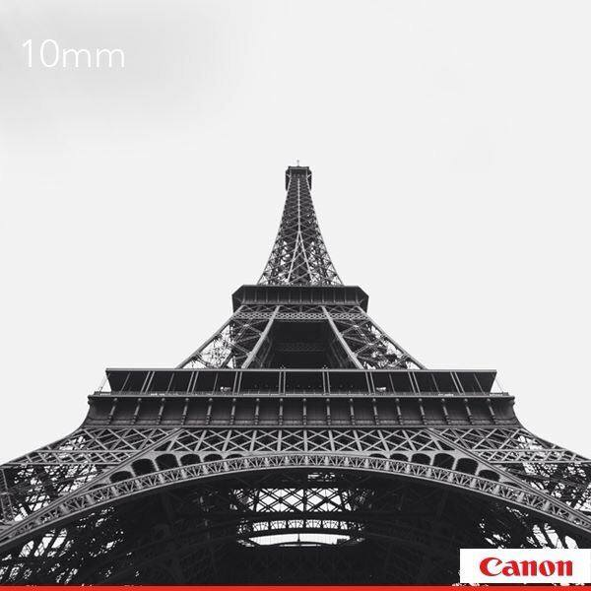

Slide 17
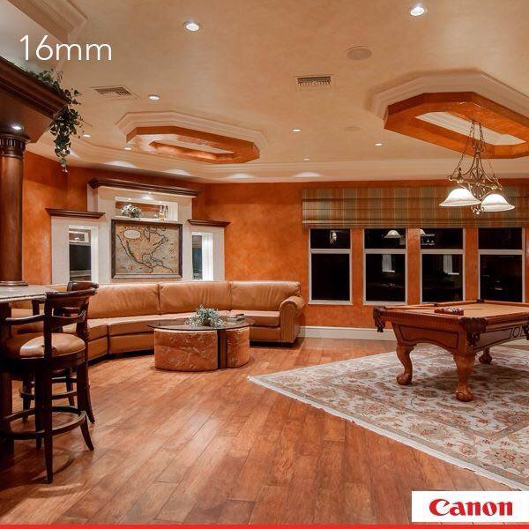

Slide 18
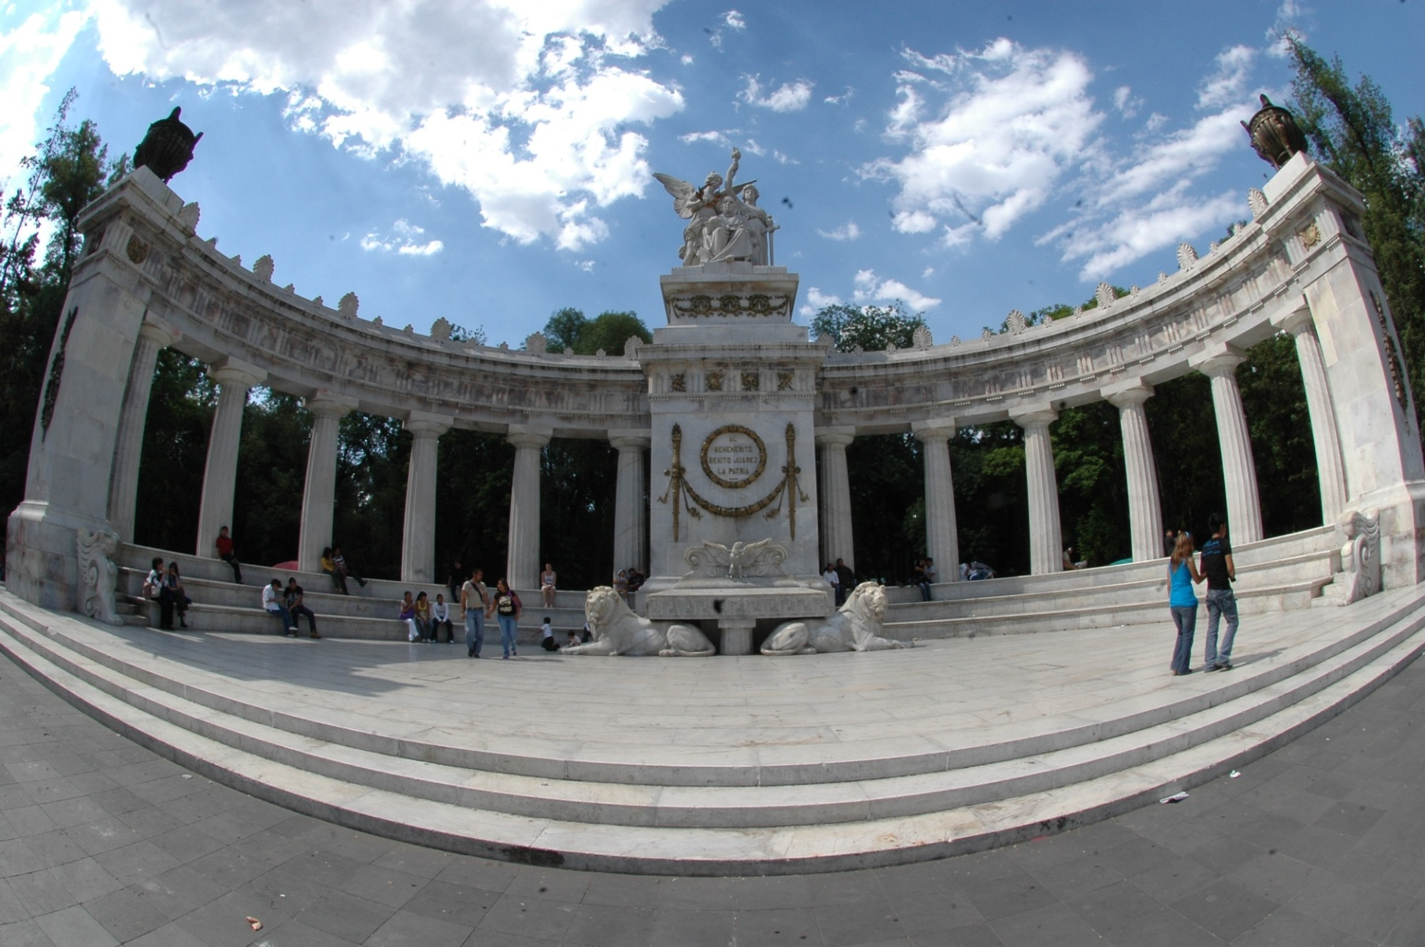
La distorsión óptica de los angulares puede ayudarnos a crear un cierto dramatismo en la imagen. Hay que ser prudentes con su utilización y procurar no abusar de ella.

